Slide 1
Varijable i mjerenje
Kvantitativne metode istraživanja
dr. sc. Dario Pavić

Slide 2
Mjerenje i varijable - definicije
Mjerenje je proces povezivanja apstraktnih koncepata s empirijskim pokazateljima
Primjer: mjerenje temperature
Dio operacionalizacije: povezivanje koncepata s operacijama mjerenja
Kada konceptualiziramo, mi specificiramo što mislimo pod nekim pojmom.
Kada operacionaliziramo, identificiramo specifična mjerenja koja ćemo poduzeti kako bi pokazali određeni koncept u empirijskoj stvarnosti.
Indikator (pokazatelj) je pitanje ili druga radnja koja se koristi da bi se pokazala (indicirala) vrijednost određenog slučaja za neku varijablu.
Varijabla – svojstvo koje može varirati

Slide 3
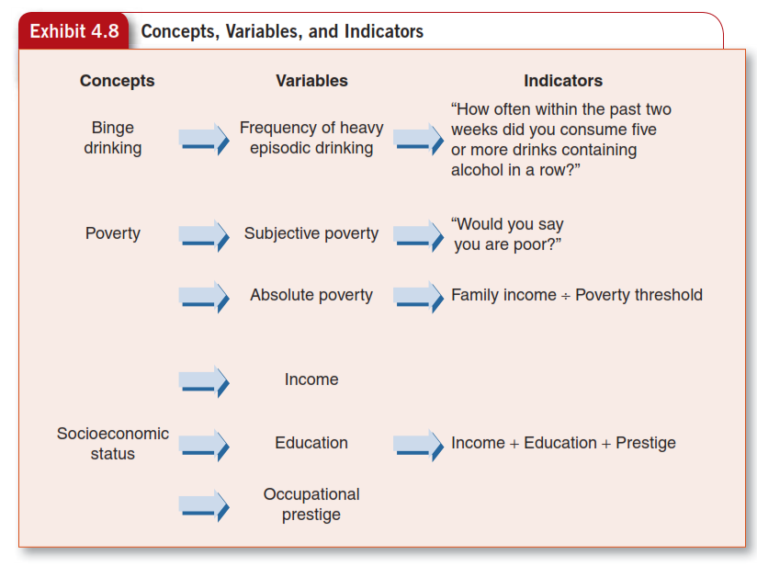
Odnos koncepata, varijabli i pokazatelja

Slide 4
Pokazatelji u anketnom upitniku
Zatvorena (fixed-choice) pitanja – pitanja s unaprijed ponuđenim izborom odgovora koje ispitanik zaokružuje ili ispunjava.
Gdje ste bili sinoć između 23h i 1h?
U kinu
Doma
Na faksu
U crkvi
Drugdje
Odgovori moraju biti međusobno isključivi i iscrpivi.
Isključivi – svaki slučaj može imati samo jednu vrijednost odgovora (Ne možeš biti i doma i na faksu, osim ako ne živiš na faksu, ali onda imaš ozbiljnih problema.)
Iscrpivi – odgovori moraju iscrpiti sve mogućnosti (vrijednosti) varijable – moraš se negdje „pronaći” u odgovorima.

Slide 5
Pokazatelji u anketnom upitniku
Otvorena (open-ended) pitanja – ispitanik sam upisuje odgovor (vrijednost) na pitanje.
Prednosti i nedostatci otvorenih i zatvorenih pitanja?
Može li jedna varijabla imati više pokazatelja?
Triangulacija – korištenje dvije ili više mjera iste varijable.

Slide 6
Stupnjevi (skale) mjerenja
Stupnjevi (skale) mjerenja – matematička preciznost s kojom vrijednosti varijable mogu biti prikazane
Nominalna skala
Ordinalna skala
Intervalna skala
Omjerna skala

Slide 7
Nominalna i ordinalna skala
Nominalna – vrijednosti varijable nemaju matematičku interpretaciju. Variraju u kvaliteti, ne u stupnju. Npr. spol.
Ordinalna – vrijednosti varijable specificiraju samo redoslijed vrijednosti i omogućuju samo usporedbu „veće od” i „manje od”. – npr. stupanj školovanja (osnovna škola, srednja škola…).
Likertova skala? Vidi dalje.

Slide 8
Intervalna skala
Vrijednosti varijable (numeričke vrijednosti) prikazuju fiksne mjerne jedinice, ali nemaju apsolutnu, fiksnu nulu.
Malo je stvarnih intervalnih varijabli u društvenim znanostima, tako da se često varijable mjerene na ordinalnoj skali prikazuju kao da su mjerene na intervalnoj skali, zbog mogućnosti matematičkih operacija na varijablama.
Vrijednosti na intervalnoj skali se mogu zbrajati i oduzimati, no ne mogu se utvrđivati omjeri. Npr. Temperatura od 20°C je za deset stupnjeva viša od 10°C, ali ne smatra se da je 20°c dvostruko toplije od 10°C.

Slide 9
Omjerna skala
Vrijednosti varijable (numeričke vrijednosti) prikazuju fiksne mjerne jedinice, s apsolutnom nulom.
Npr. težina studenta.
U teoriji netko može težiti 0 kg.
Netko tko ima 50kg je upola teži (lakši?) od onoga koji ima 100kg.

Slide 10
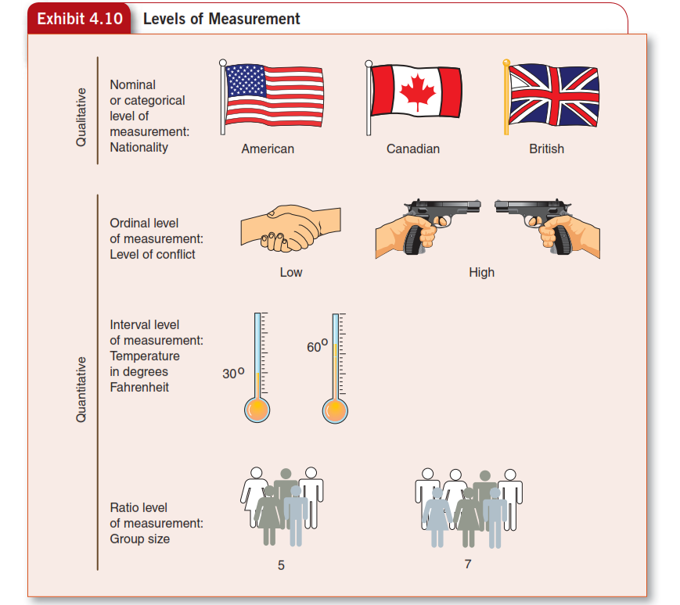
Skale slikovno

Slide 11
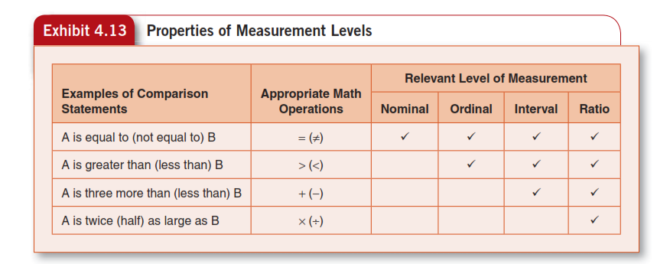
Svojstva mjernih skala

Slide 12
Važno!!!
Skale mjerenja određene varijable nisu nešto zadano, nešto što postoji „tamo negdje” u prirodi, kao činjenica.
Istraživači biraju skalu mjerenja za određenu varijablu u procesu operacionalizacije varijabli.
U pravilu, trebalo bi birati „najvišu” moguću skalu mjerenja. Zašto?
Problemi – npr. prihod domaćinstva.

Slide 13
Valjanost i pouzdanost mjerenja
Valjanost (točnost) – različite definicije, ali evo: koliko neki koncept, zaključak ili mjera odgovara stvarnom svijetu, tj. koliko dobro mjeri ono što tvrdi da mjeri.
Npr. Koliko ocjene na mjernoj skali od 1-5 dobro mjere znanje studenata?
Kako to utvrditi? Izravno, nikako. Jer imamo uvid u znanje studenta samo preko (u ovom slučaju samo) naše mjere, tj. ocjene.

Slide 14
Izravna (face) valjanost
Koliko se čini da je mjera valjana „na prvu loptu”
Mjera je valjana „na prvu loptu” ako je očito povezana s konceptu za kojeg tvrdi da ga mjeri više nego s nekim drugim konceptima
Primjer: broj popijenih pića u proteklom tjednu je „na prvu loptu” valjana mjera potrošnje alkohola.
Samo početna točka.
Oprezno s njom!

Slide 15
Sadržajna (content) valjanost
Sadržajna valjanost utvrđuje mjeri li mjera cijeli obim (spektar) koncepta.
Primjer: Kada analiziramo sadržajnu valjanost upitnika o zadovoljstvu studenata studiranjem na Hrvatskim studijima, ta analiza mora pokazati da naš upitnik mjeri sve aspekte zadovoljstva studiranjem na HS (zadovoljstvo svim službama, odnosom profesor-student, ocjenjivanjem, kvalitetom nastave…).
Ako ne mjeri sve te aspekte, naš upitnik nije sadržajno valjan jer ispušta bitne elemente sadržaja koncepta zadovoljstva…

Slide 16
Kriterijska valjanost
Kriterijska valjanost mjerenja se utvrđuje tako da se rezultati mjerenja dovedu u korelaciju s nekom drugom varijablom (kriterijem) koja mjeri isti fenomen, a za koju je već utvrđena valjanost. Ukoliko je naša mjera visoko korelirana s kriterijskom varijablom, možemo smatrati da je naše mjerenje (mjera) kriterijski valjana.
Primjeri: self-reported količina popijenog alkohola se može usporediti s količinom alkohola u krvi.
Dvije varijante:
Istodobna (concurrent) valjanost – obje varijable mjerene istodobno
Prediktivna valjanost – kriterij se mjeri u budućnosti (IQ-ocjene)

Slide 17
Konstruktna valjanost
Koliko je naša mjera, upitnik i dr. (konstrukt) povezana s drugim mjerama specificiranima u teoriji.
Npr. Koliko je mjera ovisnosti povezana s drugim mjerama koje bi prema teorijama i drugim istraživanjima mogle biti povezane s ovisnošću; npr. s obiteljskim problemima, medicinskim problemima, pravnim problemima…
Dva pristupa:
Konvergentna valjanost – stupanj do kojeg je mjera korelirana s onim mjerama s kojima bi, prema teoriji, trebala biti korelirana, tj. mjerama sličnog koncepta.
Diskriminantna valjanost – mjera se uspoređuje s različitim, ali povezanim konceptima. Ne bi smjela biti korelirana s mjerama koje mjere drugi koncept.

Slide 18
Pouzdanost mjerenja
Pretpostavlja da procedura mjerenja daje konzistentne rezultate kada se fenomen koji se mjeri ne mijenja.
Preduvjet za valjanost; ne možemo mjeriti pojavu ako nam mjerni instrument ne daje konzistentne rezultate.
Ponovno testiranje - Test-retest pouzdanost
Unutarnja konzistentnost
Pouzdanost alternativnih oblika
Pouzdanost između promatrača (objektivnost opažača)

Slide 19
Test-retest pouzdanost
Pouzdanost koja se dobije ukoliko su rezultati mjerenja fenomena u dvije vremenske točke (pod uvjetom da se fenomen ne mijenja) međusobno visoko korelirani.
Primjer: Test znanja danas i nakon dva mjeseca pod uvjetom da ispitanik nije u međuvremenu učio, trebao bi dati slične rezultate
Može se ocjenjivati i ocjenjivača, a ne samo ispitanika.

Slide 20
Unutarnja konzistentnost i pouzdanost alternativnih oblika
Ako više pitanja mjeri neki koncept, ta pitanja bi trebala biti međusobno korelirana - unutarnja konzistentnost
Pouzdanost alternativnih oblika – uspoređuju se odgovori na ponešto izmijenjene inačice pitanja (npr. promijeni se redoslijed odgovora)- rezultati bi morali biti slični. + split-half pouzdanost – upitnik se podijeli na pola (parna i neparna pitanja). Ako se odnosi na skup pitanja koja tvore indeks. Jedna polovina pitanja se dodijeli jednoj polovini uzorka, druga drugoj. Ako su odgovori jedne polovine korelirani s drugom polovinom – ok.

Slide 21
Pouzdanost između promatrača
Iste mjere dobivene tako da su iste osobe, događaje ili mjesta mjerili različiti promatrači.

Slide 22
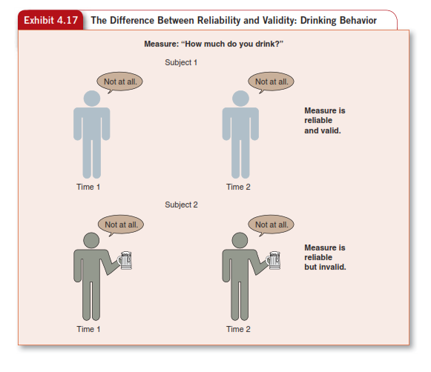
Razlika pouzdanost - valjanost

